Slide 1
計算機概論
HW2
網頁製作

Slide 2
GOAL
用google site製作主題網頁
並使用photofunia、picasa、youtube、google map等應用程式，插入圖片影音等物件。

Slide 3
Google SITE
Google chrome
Gmail
Google map
Google document
Picasa
Google calendar
…
Notes:
有在注意電腦科技趨勢的同學，除了搜尋引擎之外，應該會注意到google近幾年不但發展出強力的瀏覽器，
以雲端運算時做出gmail，更將很多有趣又實用的應用程式都彙整到google平台中。只要申請到一個google帳戶，幾乎你在電腦中會做的事，都可以在google平台上幫你完成。

Slide 4
網際網路
http
Ip地址
架設伺服器(Server)
用戶端(client)
瀏覽器, ex: firefox
…
Notes:
應該大家都知道，網頁就是要放在網際網路上供人家瀏覽的,網際網路就是大家一般常聽到的網路。
大家每天都在使用網路，對於http等名稱應該不陌生，但不一定知道意思，我們接下來會做簡單的介紹。

Slide 5
http
Hyper Text Transfer Protocol
網頁通訊協定
  定義規範讓大家能夠通訊
  用http請求觀看網頁:http://www.ntu.edu.tw/
20 years.
How are you?
A
認知不同
B
我要瀏覽ntu首頁
client
ntu server
好的，收到
http
Notes:
人和人要透過語言才能互相了解對方的意思
機器也需要溝通的媒介，定一套規範，雙方遵守，才不會誤解對方的意思。
Ex:
表達善意要說Hi,不能說go away
當雙方認知相同才能溝通，因此用戶端可以用http請求表示想觀看網頁。

Slide 6
http
  用http請求觀看網頁:http://www.ntu.edu.tw/
  Where is the ntu server?
Notes:
你要怎麼告訴電腦你現在要向誰請求網頁呢?
我們必須要知道server位於哪裡

Slide 7
IP address
  IP地址-Internet Protocol Address
    Internet上的給主機編址的方式
    以32bits表示
    ex:140.112.8.130, 202.1.237.21, 69.63.184.142
Notes:
說到網路上的地址，大家應該都聽過IP address
我們必須知道網頁提供者電腦的所在位置，但要是ntu是…yhaoo新聞是…facebook是…

Slide 8
IP地址
  IP地址-Internet Protocol Address
    網路上的主機位址
    以32bits表示
    ex:140.112.8.130, 202.1.237.21, 69.63.184.142
http://www.ntu.edu.tw/
通訊協定
主機名稱
Notes:
當我們要找server的時候我們需要知道去哪裡找她。

Slide 9
IP地址
  IP地址-Internet Protocol Address
    網路上的主機位址
    以32bits表示
    ex:140.112.8.130,
http://www.ntu.edu.tw/
DNS-Domain Name System
140.112.8.130
ntu host
通訊協定
主機名稱
ntu host位於address 140.112.28.100
www.ntu.edu.tw
DNS
IP:140.112.8.130
Notes:
當我們要找server的時候我們需要知道去哪裡找她。

Slide 10
網站架構
Server
  網頁伺服器軟體
    用來接收client送出的http請求
    依照請求把網頁傳送過去
    ex: Apache
Client
  網頁瀏覽器
    幫助client發出http請求:http://www.ntu.edu.tw/
    展示server端傳來的網頁
    ex: google chrome, firefox, ie
Notes:
Open-source的軟體，不但安全，而且可以在unix、windows上都可以方便的應用。

Slide 11
網站架構
Server
Client
1.http 請求
Client
網頁瀏覽器
Server
網頁伺服器
3.展示網頁內容
2.回復http請求，傳送網頁內容

Slide 12
Web1.0
生態：大多為唯讀內容的網路世界
目標受眾：全球百萬網路使用者
訴求對象：尋求數位化的公司企業
網路媒體：個人首頁、靜態網頁與入口網站、線上版大英百科全書
內容型態：私有型態的內容
互動應用：網路表單
資訊結構／分類邏輯：分類法（Taxonomy）
引用自http://jas9.blogspot.com/2009/06/web20web10web30.html
Notes:
History:…
人們開始發現讓更廣大的閱讀者提供自己的訊息上來，可以大大的增加資訊量和互動量。

Slide 13
Web2.0
生態：大多為讀寫互動的網路世界
目標受眾：全球上億網路使用者
訴求對象：尋求認同促發行動的社群團體
網路媒體：部落格、XML與RSS、維基百科
內容型態：分享型態的內容
互動應用：網路應用程式
資訊結構／分類邏輯：分眾分類（Folksonomy）依標籤、關鍵字分類
引用自http://jas9.blogspot.com/2009/06/web20web10web30.html
Notes:
記者被報社砍文章，想自己爆料。
新聞業提供空間想讓記者提供訊息。

Slide 14
Google site
以前..
  Server端
  安裝網頁伺服器
    才能接Client的http請求
  要註冊資料
    你必須向網際網路發佈你架設了一個網站的訊息
    並告訴大家你的網址和位置
  要會撰寫網頁
    ex: 熟悉HTML格式, php語法, CSS等等。
Notes:
大幅降低發布網頁的門檻

Slide 15
Google site
現在
  只要申請帳號
  有用過WORD之類的編輯軟體
Notes:
降低使用者的門檻

Slide 16
Google site
Google site (協作平台)
  可以製作自己的網頁
    輕鬆加入多項Google App服務
      Google Docs、Google Maps、Google Calendar
      Youtube 及 Google Video等影音服務
      結合Picasa等美術拼貼、影片製作功能
  也可以與其他使用者一齊經營
    Web2.0的精神 - sharing
    Wiki精神， 比wiki語法更簡單
Notes:
降低了門檻之後，使用者可以做些甚麼呢?

Slide 17
作業規定 1
製作網頁
  主題自訂
  要求
    使用Google site製作，並將以下項目鑲入網站中
    使用Photofunia編輯自己的相片一張
    使用Picasa編輯美術拼貼二張
    使用Picasa編輯電影一部(要有音樂)
    使用Google Map建立”我的地圖”一份
    將作業一的科技報告放上網頁
  範例參考:
  https://sites.google.com/site/csclass2011/
Notes:
http://life.quintinyang.net/?p=783

Slide 18
作業規定 2
頁面規定
    包括首要只少要有五個頁面，每頁都要有標題
    除了首頁外，每個頁面都要有back link (要能回到上一頁)
      如何顯示標題和back link:
      只要在編輯頁面時右上角按下”其他動作”的按鈕->頁面設定->勾選前兩項
關於“我的地圖”
    至少包含五個地點標記與一條路線
    每個地點標記皆需插入文字說明和圖片一張
注意事項
  切勿侵犯他人著作或圖片版權

Slide 19
繳交方式
2011/6/1號晚上十二點前寄給助教:csclass2011spring@gmail.com
標題:[計算機概論] 作業二_學號_姓名
內文
  首頁網址: https://sites.google.com/site/csclass2011/
  作業一科技報告的網址: https://sites.google.com/site/csclass2011/2010/Welcome/tech-news
  列出首頁以外的所有頁面:
    https://sites.google.com/site/csclass2011/2010/Welcome
    https://sites.google.com/site/csclass2011/2010/Welcome/acb
    https://sites.google.com/site/csclass2011/2010/Welcome/lab-map
    https://sites.google.com/site/csclass2011/2010/Welcome/lab-m
    https://sites.google.com/site/csclass2011/2010/Welcome/photos
    https://sites.google.com/site/csclass2011/2010/Welcome/tech-news

Slide 20
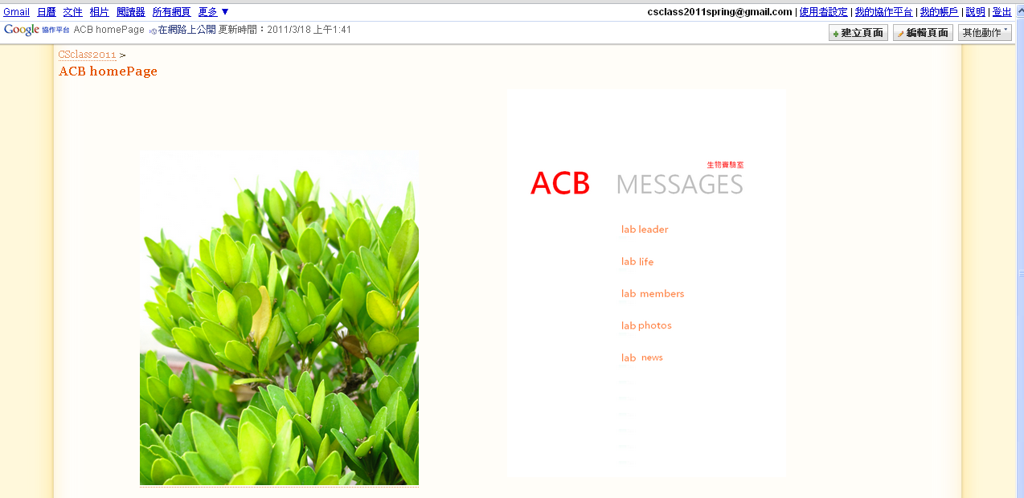
Google site
用學校信箱申請一組google帳號後
  Google首頁
  右上角登入後
  點選左上角”更多”按鈕->協作平台
  建立新的協作平台

Slide 21
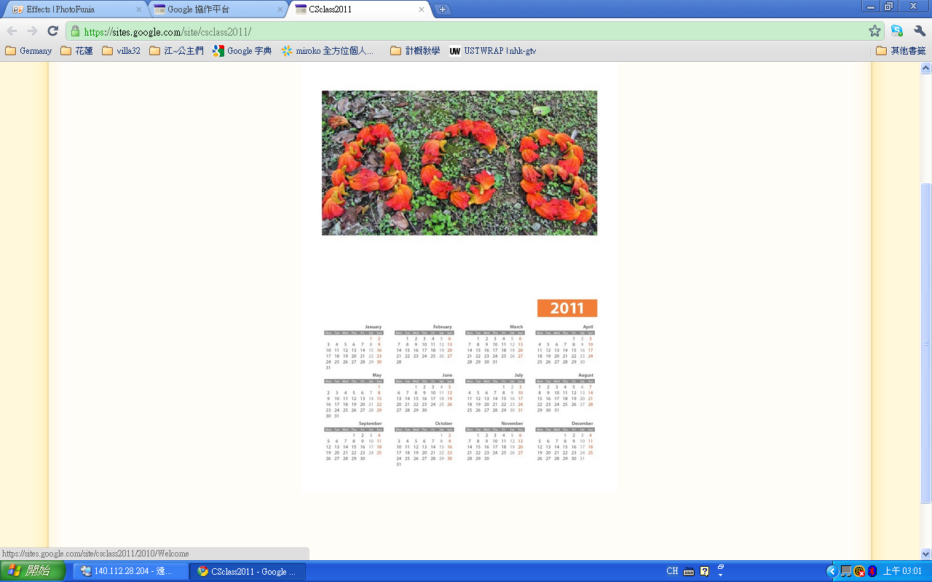
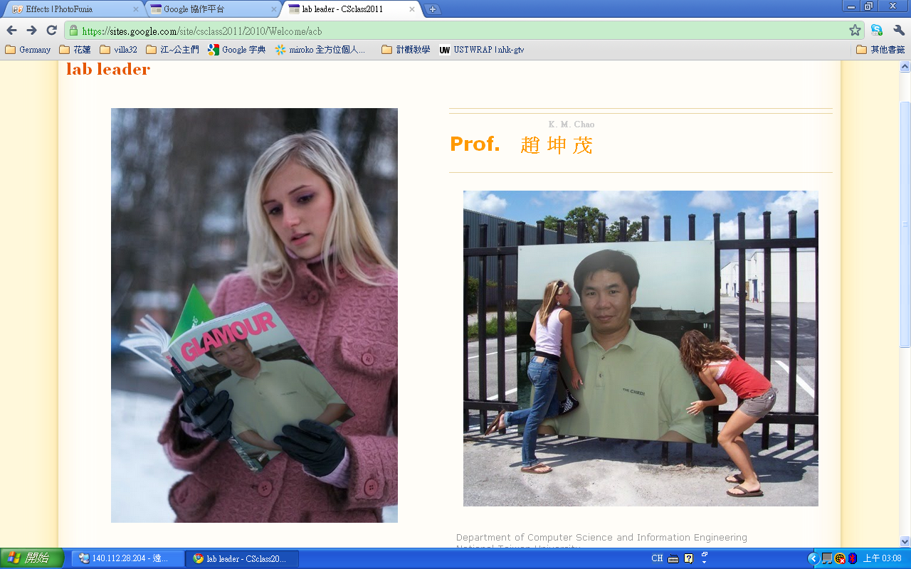
photofunia
http://photofunia.com/

Slide 22
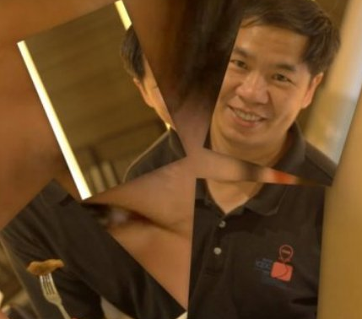
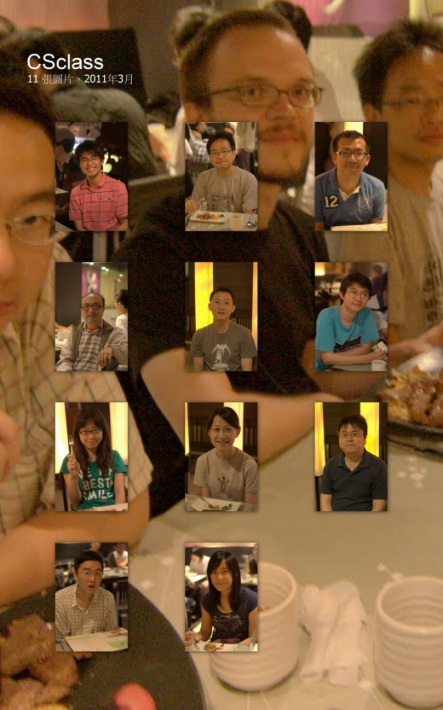
picasa
Picasa首頁
  右側
    以google帳號登入
    啟用picasa網路相簿
  左下方
    點選”下載picasa”
    下載並安裝picasa程式
    啟動picasa程式編輯美術拼貼和電影
  picasa使用說明
  http://picasa.google.com/support/

Slide 23
picasa
  美術拼貼
    美術拼貼完成之後
    點選綠色箭頭”上載”
    上傳到你的picasa網路相簿

Slide 24
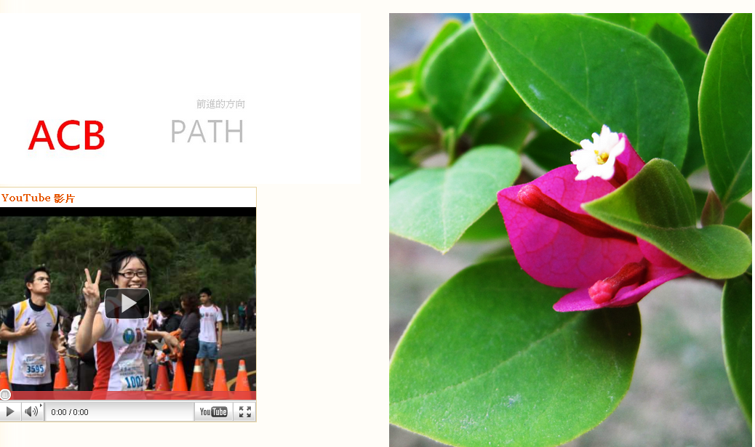
picasa
  電影製作
    工具列上點選“工具”
    點選上載的”上載到youtube”
    在跳出的視窗中，點選右上角的”變更使用者”按鈕
    登入你的Google帳號
    填寫表單
    注意:每個欄位都一定要填寫，
    ”上傳影片”的按鈕才會亮。
    按下”上傳影片”

Slide 25
picasa
在google site頁面插入
  美術拼貼
    編輯頁面-> 左上方”插入”-> picasa相片
    即可開始點選已經上傳到你的picasa相簿的美術拼貼
  Youtube電影
    編輯頁面-> 左上方”插入”-> 影片-> youtube
    貼上你放上youtube的電影的網址即可

Slide 26
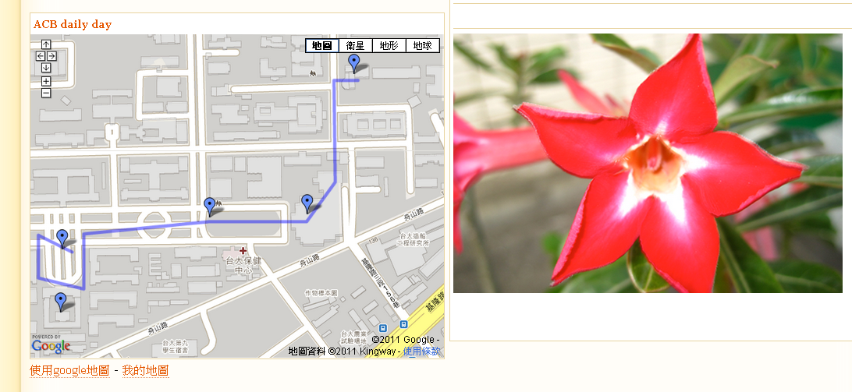
My Google map
Google首頁左上角”地圖”
點選規劃路線旁邊的”我的地圖”
開始製作”我的地圖”
  操作說明:
  http://maps.google.com/support/bin/static.py?page=guide.cs&guide=21670&topic=21676
  範例:
  http://maps.google.com.tw/maps/ms?hl=zh-tw&ie=UTF8&brcurrent=3,0x346ef3065c07572f:0xe711f004bf9c5469,1&msa=0&msid=212038761973398854271.00049eaa6ac8a7bcff9de&z=17

Slide 27
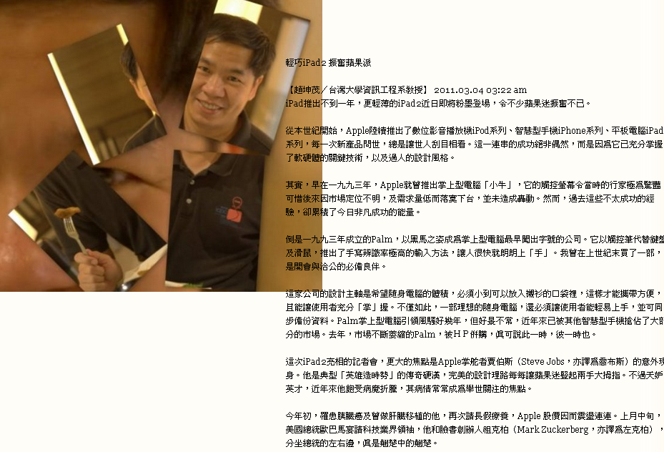
Tech news
將作業一的科技文章放到網站中

Slide 28
Q&A
Q: picasa建立電影失敗
A: 檢查”工具”->選項->勾選”電影(倒數第二個)”
或是音訊檔出問題:
-需要用.mp3 .wma
-可能是抓音樂的軟體出問題,ex: ezPeer抓的.wma檔不一定能用
  Q: 若要刪除協作平台
  A: “更多動作”按鈕->管理頁面->一般->刪除

Slide 29
提醒大家
作業規定和繳交方式要看清楚(在前幾頁)
隨時注意課程網頁的” Homework assignments”
繳交日期:2011/6/1
有問題的地方請寄信給助教csclass2011spring@gmail.com

